Slide 1
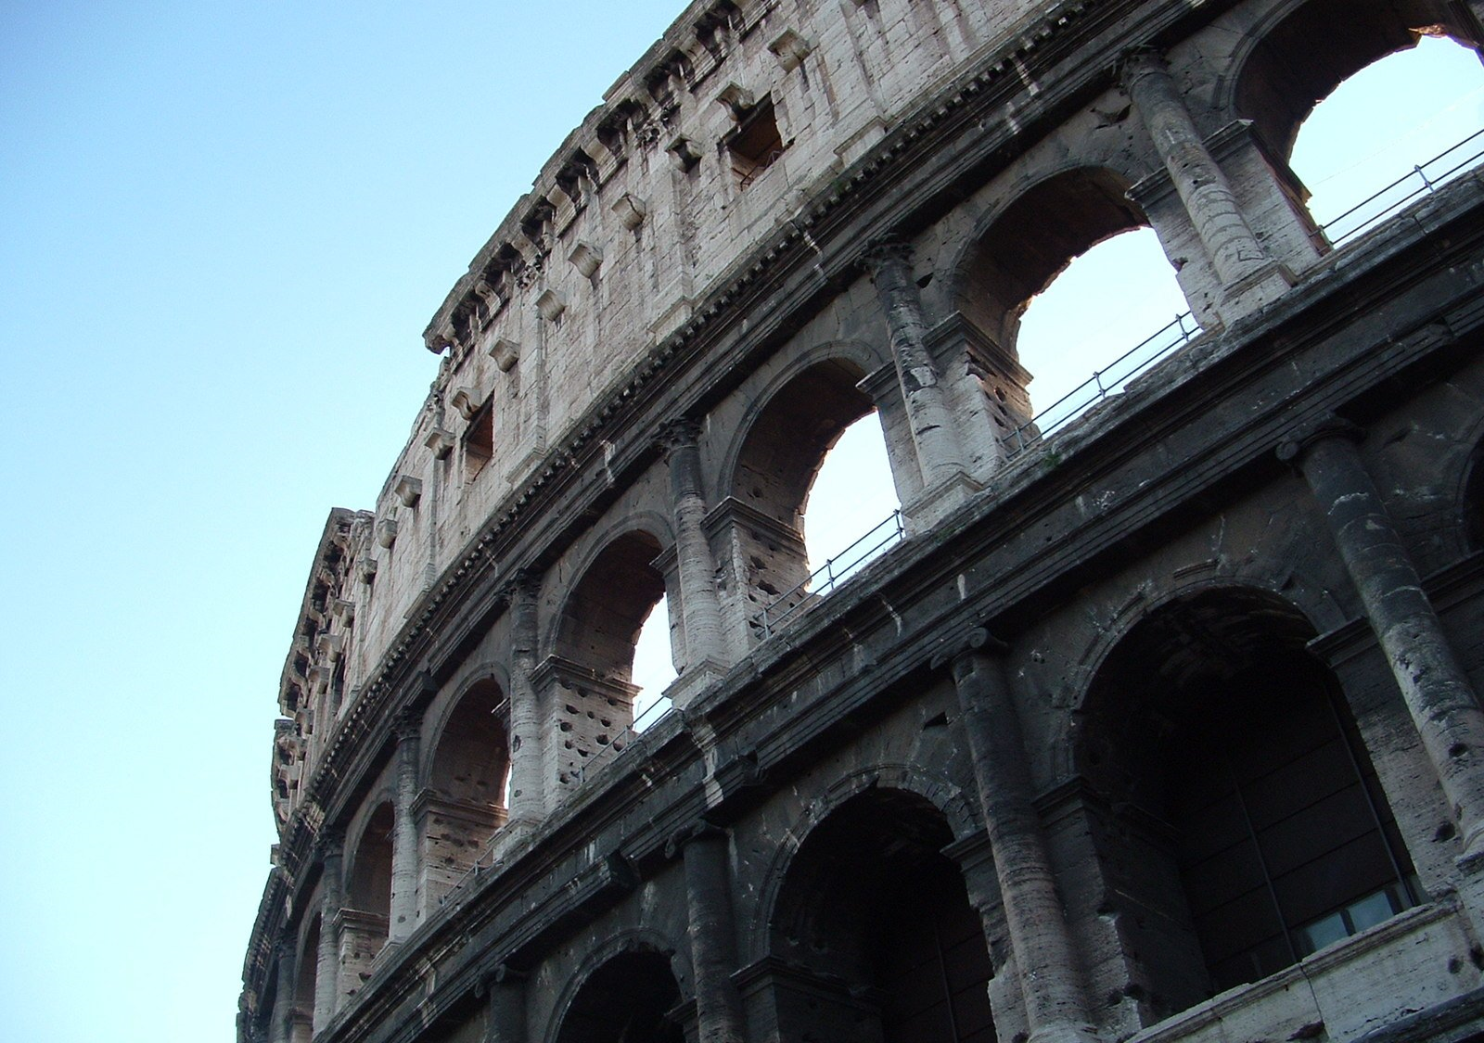
de Romeinen brief
studie 4
19 september 2021 Rotterdam

Slide 2
Romeinen 1
het evangelie van God, aangaande Zijn Zoon
God had dit evangelie van tevoren beloofd in de Schriften
in het evangelie wordt Gods rechtvaardigheid geopenbaard: God doet recht aan Zijn woord, Hij vervult wat Hij belooft
de rechtvaardige vanuit geloof zal leven (God rekent geloof tot rechtvaardigheid)
Gods toorn wordt onthuld vanaf de hemel over alle onrechtvaardigheid en oneerbiedigheid van mensen die de waarheid in ongerechtigheid ten onder houden
God heeft de wereld overgegeven/overgeleverd
de mens weet namelijk dat er een God is, Hij is kenbaar uit Zijn schepping, maar verheerlijkt en dankt Hem niet als God
de dwaling in Romeinen 1 is dat de schepping (de vrouw), de Schepper (de man) niet (h)erkent
het gevolg is o.a. verlies van zicht op het mannelijke en vrouwelijke in de seksualiteit

Slide 3
Romeinen 2
1 Daarom ben jij, o, mens, niet te verdedigen, ieder die oordeelt.
Want waarin jij een ander oordeelt, veroordeel jij jezelf,
want jij, die oordeelt, praktiseert dezelfde dingen.
elk mens weet dat God er is en is niet te verontschuldigen (1:19-20)
de mens kent ook de rechtsuiting van God over degenen die de dingen uit 1:29-31 praktiseren (1:32)
anders gezegd: de mens heeft door het geweten (2:15) kennis van goed en kwaad

Slide 4
Romeinen 2
1 Daarom ben jij, o, mens, niet te verdedigen, ieder die oordeelt.
Want waarin jij een ander oordeelt, veroordeel jij jezelf,
want jij, die oordeelt, praktiseert dezelfde dingen.
hier wordt specifiek de hypocriete (godsdienstige) mens aangesproken
de ‘deugers’ of ‘moraalridders’
zij veroordelen het gedrag, maar doen het zelf ook

Slide 5
Romeinen 2
2 En wij weten, dat het oordeel van God naar waarheid is over hen,
die zulke dingen praktiseren.
zij veroordelen de mensen die dit openlijk praktiseren, maar doen het zelf ook, stiekem…
maar Gods oordeel is naar waarheid

Slide 6
Romeinen 2
3 En jij rekent dit, o, mens, die oordeelt over hen, die zulke dingen praktiseren,
en ze zelf doet, dat jij aan het oordeel van God zal ontsnappen?
God gaat de verborgen dingen van het hart oordelen (2:16, 1 Kor.4:4)
wanneer God oordeelt, blijft niets verborgen

Slide 7
Romeinen 2
4 Of veracht jij de rijkdom van zijn vriendelijkheid, verdraagzaamheid en geduld, en ben jij onwetend, dat de vriendelijkheid van God jou tot bezinning leidt?
vriendelijkheid => SV/NBG: goedertierenheid
letterlijk: geschiktheid
het is Gods goedheid die tot bezinning leidt
juist in die godsdienstige kringen schildert men God af als een god die ongenadig oordeelt
men minacht Gods goedheid, verdraagzaamheid en geduld

Slide 8
Romeinen 2
5 Maar in overeenstemming met jouw hardheid en onbezonnen hart
spaar jij voor jezelf toorn op in de dag van toorn
en van de onthulling van het rechtvaardig oordeel van God,
hardheid (van het hart) is een eigenschap van de religieuze mens (Ez.11:19, 36:26)
juist de godsdienstige mens, die zegt Hem te vertegenwoordigen, roept de toorn van God over zich af

Slide 9
Romeinen 2
5 Maar in overeenstemming met jouw hardheid en onbezonnen hart
spaar jij voor jezelf toorn op in de dag van toorn
en van de onthulling van het rechtvaardig oordeel van God,
‘de grote dag van Hun toorn’ (Opb.6:17)
het oordeel over de dan levende mensheid op aarde

Slide 10
Romeinen 2
5 Maar in overeenstemming met jouw hardheid en onbezonnen hart
spaar jij voor jezelf toorn op in de dag van toorn
en van de onthulling van het rechtvaardig oordeel van God,
duizend jaren later voor de grote witte troon (Opb.20:11-15)
oordeel over de doden
schema =>

Slide 11
het Koninkrijk gevestigd over Israël
het Koninkrijk gevestigd over hele wereld
wegrukking
… dagen?
1260 dagen
… dagen?
de duizend jaren
1e zegel
schijnvrede
2e t/m 6e zegel
grote verdrukking
Israël
dag van toorn
volkeren
het oordeel van de grote witte troon

Slide 12
Romeinen 2
… en van de onthulling van het rechtvaardig oordeel van God,
6 die een ieder zal betalen naar zijn werken:
Gods rechtvaardig oordeel =
Hij doet recht aan hen die het goede werken (:7)
Hij zet recht die het kwaad bewerken (:8-9)

Slide 13
Romeinen 2
7 aan hen, die, in het verduren van goede werken, heerlijkheid, eer en onvergankelijkheid zoeken: het aeonische leven.
zij die God verheerlijken en danken als God (:21)
zij die de heerlijkheid van de onvergankelijke God erkennen (:23)
zij die zoeken naar wat in de wereld in onrechtvaardigheid ten onder wordt gehouden (1:18)

Slide 14
Romeinen 2
7 aan hen, die, in het verduren van goede werken, heerlijkheid, eer en onvergankelijkheid zoeken: het aeonische leven.
het leven van de toekomende aeonen =>

Slide 16
Romeinen 2
8 Maar aan hen, die uit eigenbelang ongezeglijk zijn aan de waarheid,
maar zich laten gezeggen door de onrechtvaardigheid:
toorn en woede.
zij die de waarheid in onrechtvaardigheid ten onder houden (1:18)

Slide 17
Romeinen 2
8 Maar aan hen, die uit eigenbelang ongezeglijk zijn aan de waarheid,
maar zich laten gezeggen door de onrechtvaardigheid:
toorn en woede.
God heeft een afkeer van deze houding
Hij keert zich nu af van de mensheid die de waarheid in ongerechtigheid ten onder houdt (1:18,24,26,28)
in de toekomst wordt dit vergolden en rechtgezet

Slide 18
Romeinen 2
9 Verdrukking en benauwdheid zal komen op iedere ziel van een mens,
die het kwaad bewerkt, eerst op de Jood en ook op de Griek.
God oordeelt rechtvaardig (2:5)
Gods oordeel is ‘naar waarheid’ (2:2)
gericht = géén eindeloze straf
God doet recht en alles wat verborgen was, komt aan het licht

Slide 19
Romeinen 2
9 Verdrukking en benauwdheid zal komen op iedere ziel van een mens,
die het kwaad bewerkt, eerst op de Jood en ook op de Griek.
Zodat: oordeel niet iets vóór de bestemde tijd, totdat de Heer komt, die ook de verborgen dingen van de duisternis aan het licht zal brengen, en die de raadslagen van de harten openbaar zal maken (1 Kor 4:5)

Slide 20
Romeinen 2
9 Verdrukking en benauwdheid zal komen op iedere ziel van een mens,
die het kwaad bewerkt, eerst op de Jood en ook op de Griek.
over iedereen, zonder onderscheid (:11)
maar in deze volgorde (vergelijk 1:16)

Slide 21
Romeinen 2
10 Maar heerlijkheid, eer en vrede voor ieder, die het goede werkt,
eerst voor de Jood en ook voor de Griek.
...aan hen, die, in het verduren van goede werken, heerlijkheid, eer en onvergankelijkheid zoeken: aeonische leven (:7)

Slide 22
Romeinen 2
11 Want er is geen aanzien des persoons bij God.
zonder onderscheid te maken op basis van uiterlijk, status, rijkdom, afkomst, enz.
vergelijk: Jak.2:1-4

